Slide 1
PŘÍRODNÍ POLYMERY
Laboratorní metody stanovení přírodních polymerů
RNDr. Ladislav Pospíšil, CSc.
POLYMER INSTITUTE BRNO
spol. s r.o.

Slide 2
LITERATURA – pouze ta, obsahující alespoň něco o stanovení přírodních polymerů
J. Kodet, S. Štěrba, L. Šlechta: Modifikované škroby, SNTL Praha, 1982
P. Mokrejš: Aplikace přírodních polymerů – Návody k laboratorním cvičením z předmětu, skripta UTB Zlín, 2008
Z. Holzbecher, J. Churáček a kol.: Analytická chemie (kap. 13.6), SNTL/ALFA, Praha 1987

Slide 3
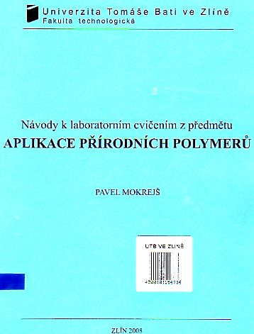
Obsahuje hodně metod na bílkoviny & aminokyseliny a na dřevo, málo na škrob

Slide 4
Stanovení dusíku
Škrob
Celulóza
Perspektivy stanovení přírodních polymerů

Slide 5
Základní problémy stanovení přírodních polymerů
Nejsou to chemická individua
Reakce nejsou vždy kvantitativní a používají se přepočítavací koeficienty
Některé reakce nejsou úplně selektivní
Neexistuje souhrnná učebnice či příručka, nutno hledat v různých zdrojích (u analytických reakcí byly alespoň jedna příručka a jedna učebnice v češtině)
Zahraniční literatura obtížně dostupná, pokud vůbec existuje
………………..

Slide 6
Stanovení ORGANICKY VÁZANÉHO dusíku
Metoda podle KJEDAHLA
Metoda podle JODLBAUERA (organický dusík vedle anorganického, např. vedle NO₃⁻ či NH₄⁺ )
Metoda podle DUMASE
…………………………

Slide 7
Stanovení ORGANICKY VÁZANÉHO dusíku podle KJELDAHLA
Mineralizace na amoniak (NH₃, přesněji NH₄⁺) - H₂SO₄ konc. + K₂SO₄ (na zvýšení b.v.) + katalyzátor (CuO, CuSO₄ bezv., Hg, sloučeniny Se) cca. 400 °C
Vydestilování NH₃ vařením s NaOH do H₂SO₄
Titrace přebytku H₂SO₄ na methylčerveň

Slide 8
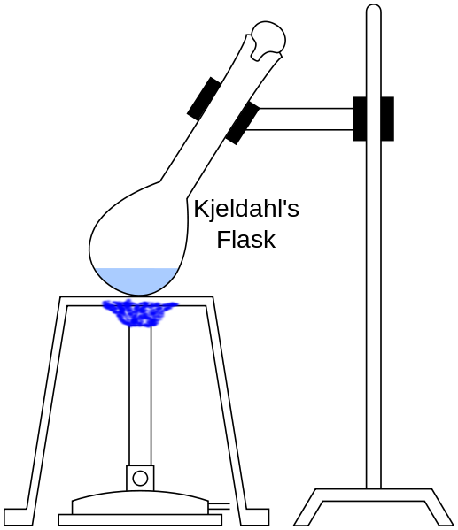
Stanovení ORGANICKY VÁZANÉHO dusíku podle KJELDAHLA - mineralizace

Slide 9
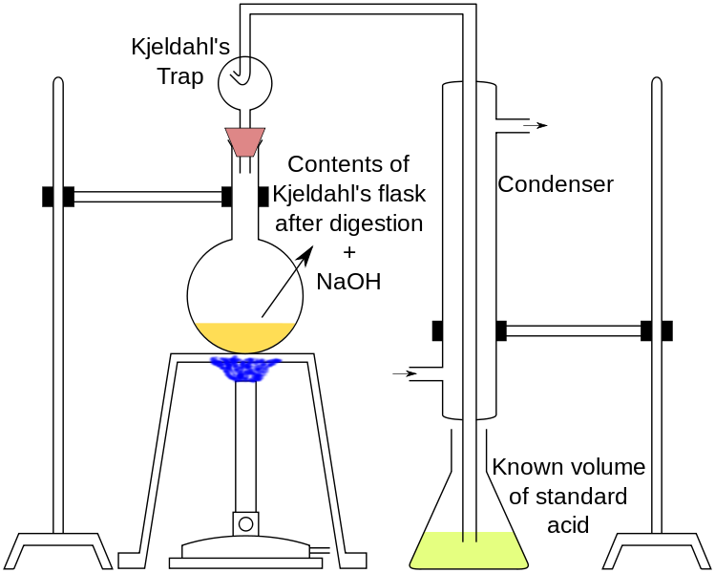
Stanovení ORGANICKY VÁZANÉHO dusíku podle KJELDAHLA – vydestilování amoniaku

Slide 10
Převodní faktory na obsah bílkovin podle celkového dusíku podle KJELDAHLA
(Total KJELDAHL Nitrogen = TKN)
Bílkoviny různého původu mají různé složení aminokyselin > nutnost použít Převodní faktory
Mléko: TKN x 6,38
Maso: TKN x 6,25
Vejce: TKN x 5,83
……………………

Slide 11
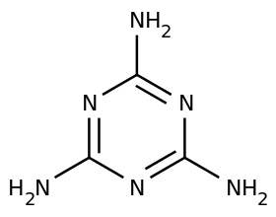
Jak v Číně falšovali obsah bílkovin v mléce
Stanovuje se jako organický dusík
Přidáme trochu MELAMINU a je hotovo!

Slide 12
Škrob
Řada metod na hodnocení vstupních surovin (brambory, obilí)
Metody hodnocení použitelnosti výrobku k danému účelu a ne chemického složení výrobku
Chemické metody jsou založeny na hydrolýze a následujících reakcích oxidačně-redukčních
………………..

Slide 13
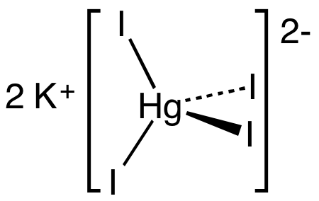
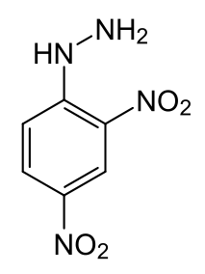
Činidla k reakcím oxidačně-redukčním
Fehlingovo činidlo
  I (A): 69,28 g CuSO₄ .5 H₂O, doplnit do 1000 ml H₂O
  II ( B): 346 g vínanu sodno-draselného + 120 g NaOH, doplnit do 1000 ml H₂O
Nesslerovo činidlo pro detekci NH₃
Tollensovo činidlo [Ag(NH₃)₂]NO₃ (aq)
Bradyho činidlo

Slide 14
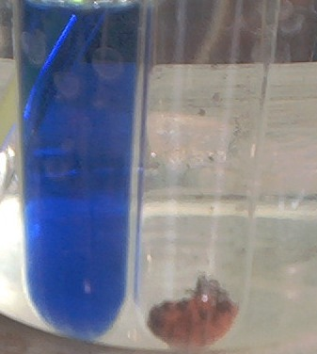
Reakce Fehlingova činidla
Aldehyd
Redukuje komplex mědi na Cu₂O
Keton
Neredukuje komplex mědi

Slide 15
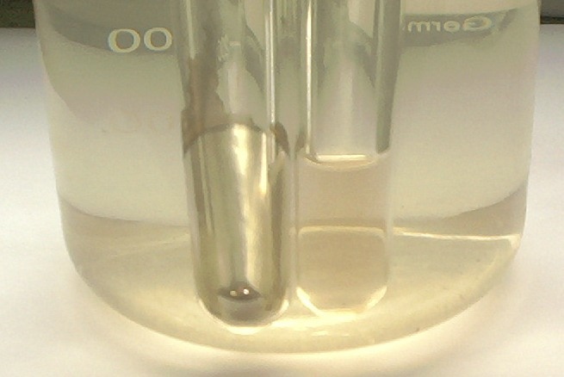
Reakce Tollensova činidla
Keton
Neredukuje komplex Ag
Aldehyd
Neredukuje komplex Ag nakovové Ag

Slide 16
Analytika škrobu
Polarimetrické stanovení škrobu podle Ewerse
Stanovení aldehydických skupin ve škrobu
Stanovení substituce karboxymethyl derivátů ve škrobu
Stanovení glukózového (dextrózového) ekvivalentu škrobu
Stanovení veškerého cukru jako glukózy ve škrobu
…………………..

Slide 17
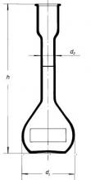
Kohlrauschova baňka
V ní se dělá hydrolýza škrobu
Má široké hrdlo na nalévání viskózních kapalin

Slide 18
Analytika škrobu - Polarimetrické stanovení škrobu podle Ewerse
Hydrolýza varem s HCl (5 g škrobu + 2x 25 ml 1,124 % HCl) po dobu 15 minut, přidat 15 ml vody
Vyčiření kyselinou fosfowolframovou - H₃[P(W₃O₁₀)₄] x H₂O (4 %, 10 ml)
Filtrace atd.
Polarimetrické měření > úhel otočení α
Výpočet obsahu škrobu X (% % hmot.)
(může se vzorec lišit pro různé přístroje)
X = (10000 x α)/(l x m x β)
β – specifická otáčivost
l – délka trubice polarimetru (dm)
m – navážka škrobu na stanovení

Slide 19
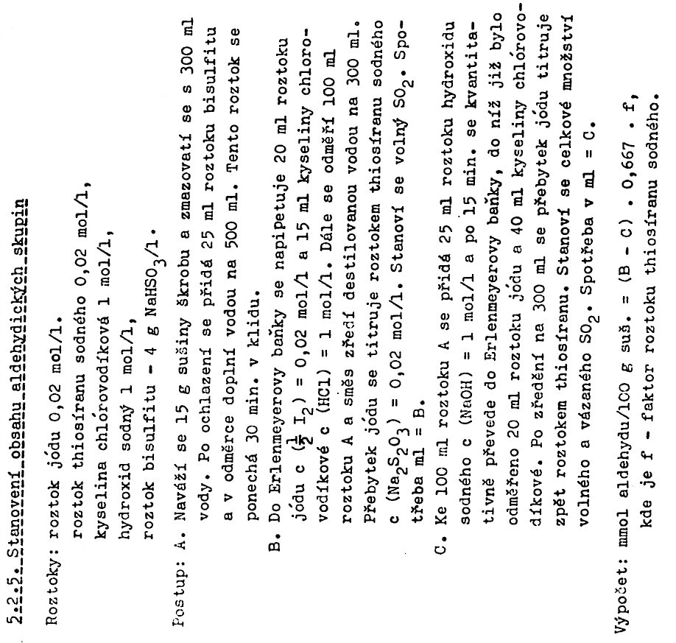
Analytika škrobu – Stanovení aldehydických skupin

Slide 20
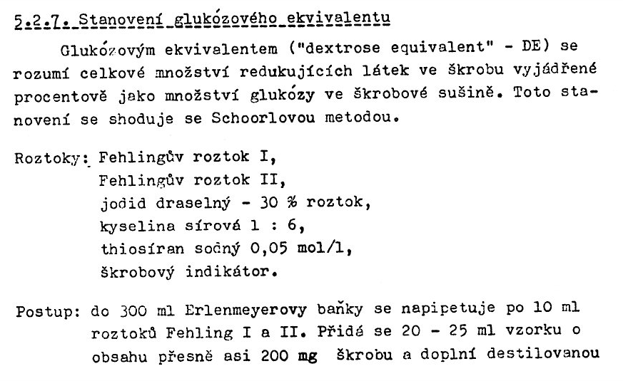
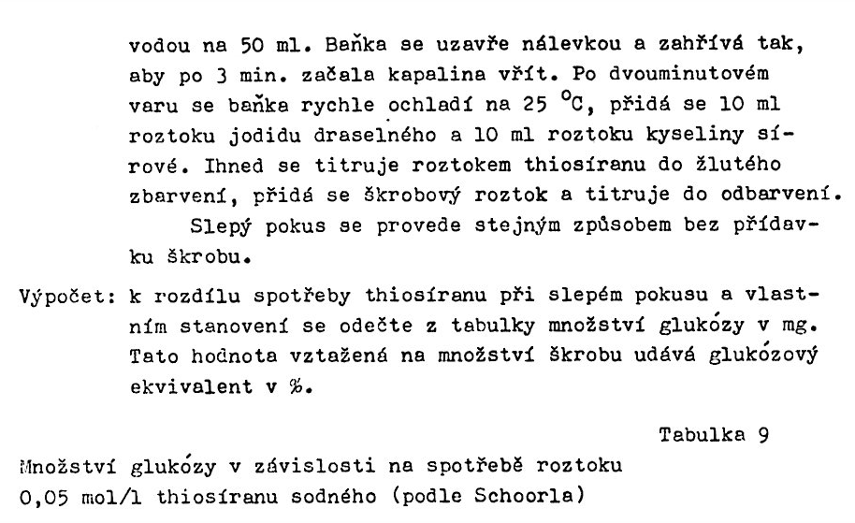
Analytika škrobu – Stanovení glukózového ekvivalentu

Slide 21
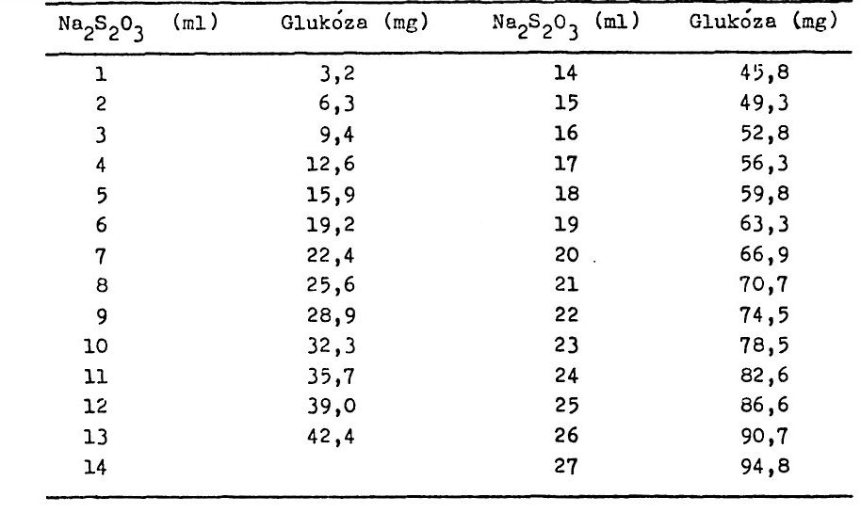
Analytika škrobu – Stanovení glukózového ekvivalentu
Škrob > 0
GLUKÓZA = 100
MALTODEXTRINY cca. 3 AŽ 20
GLUKÓZOVÝ SIRUP min. 20

Slide 22
Analytika škrobu
Stanovení celkových cukrů jako glukózy
Hydrolýza na glukózu
Redukce Fehlingova roztoku > Cu₂O
Přežíhání > CuO
Přepočet na Cu
Vyhledání obsahu glukózy podle tabulky Allihnovy
Postup obsahuje i časy pro jednotlivé operace

Slide 23
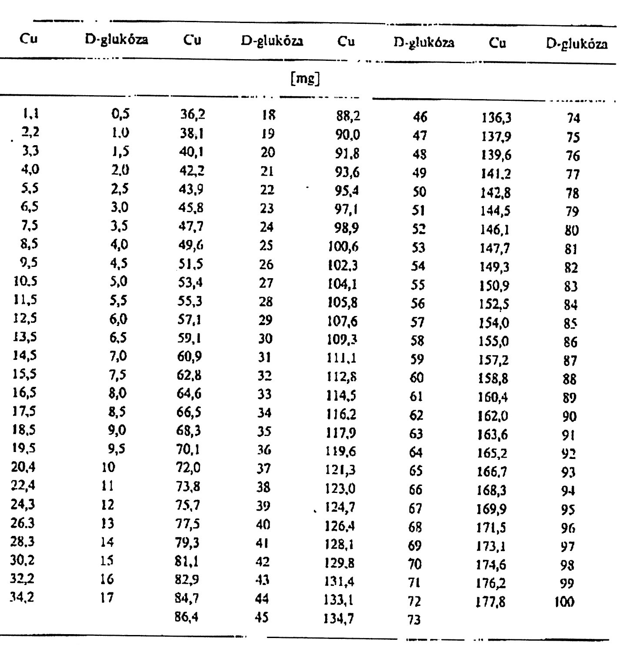

Slide 24
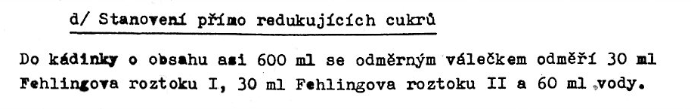
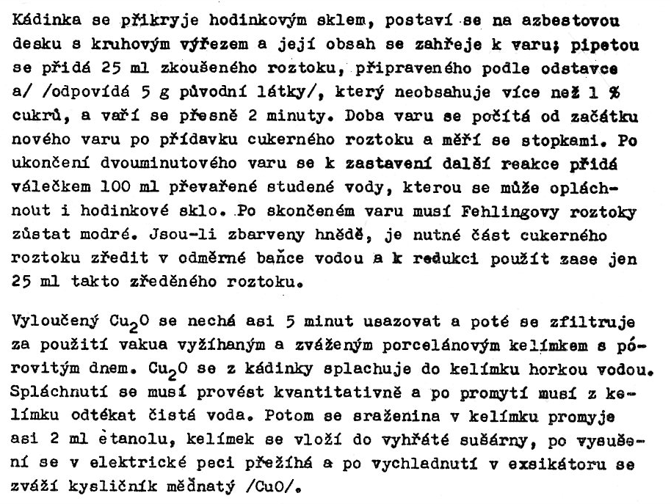
Analytika škrobu
Stanovení celkových cukrů jako glukózy

Slide 25
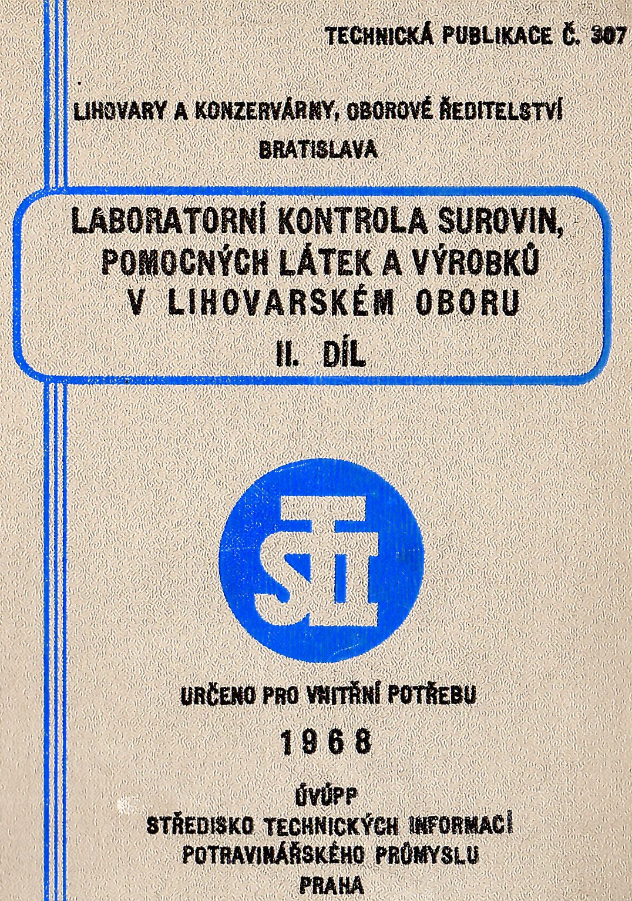

Slide 26
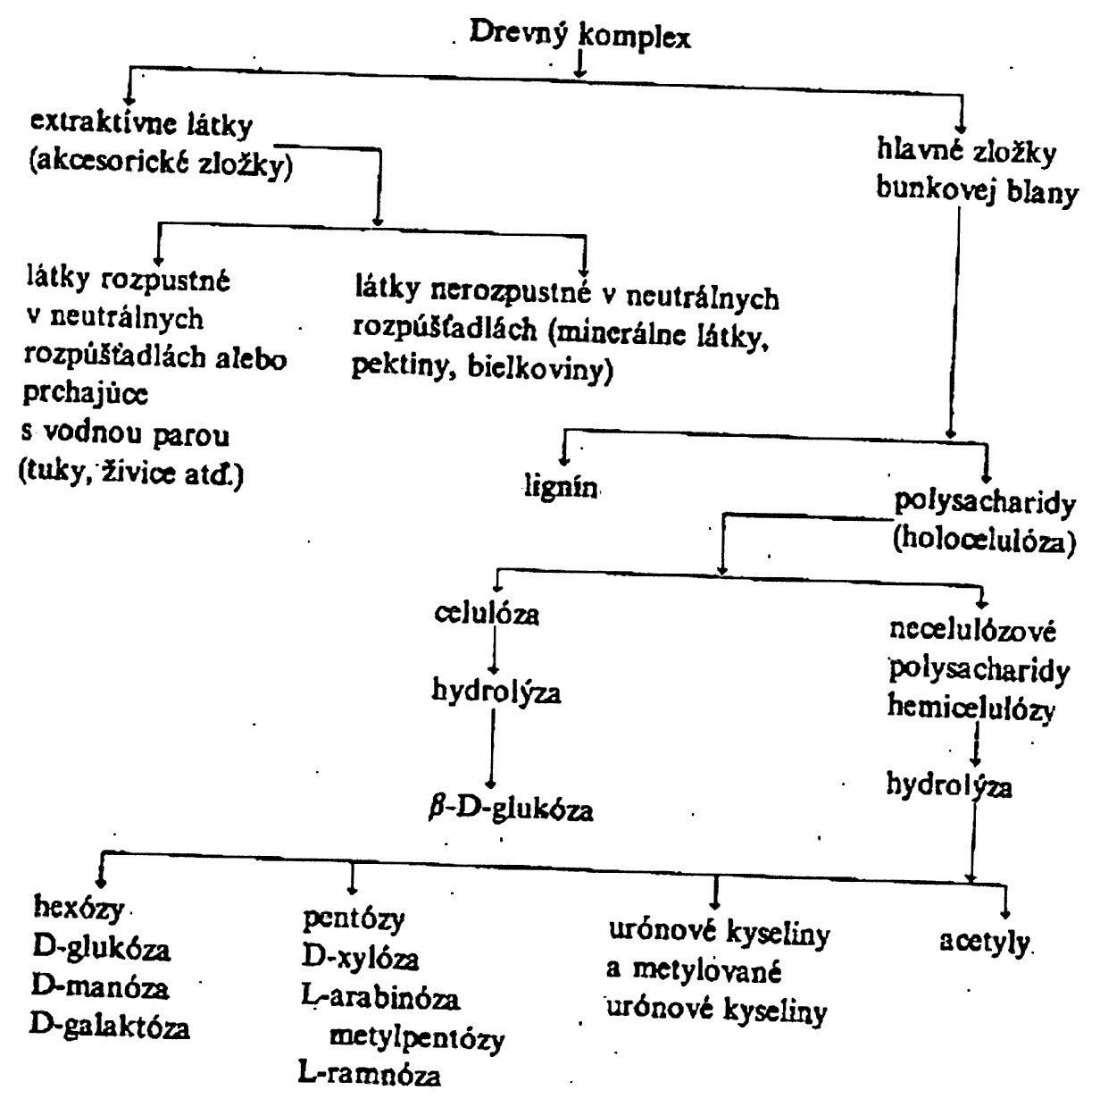
Celulóza

Slide 27
Celulóza
Lehce hydrolyzovatelné polysacharidy (hemicelulózy)
TĚŽCE hydrolyzovatelné polysacharidy (celulóza a část hemicelulóz)

Slide 28
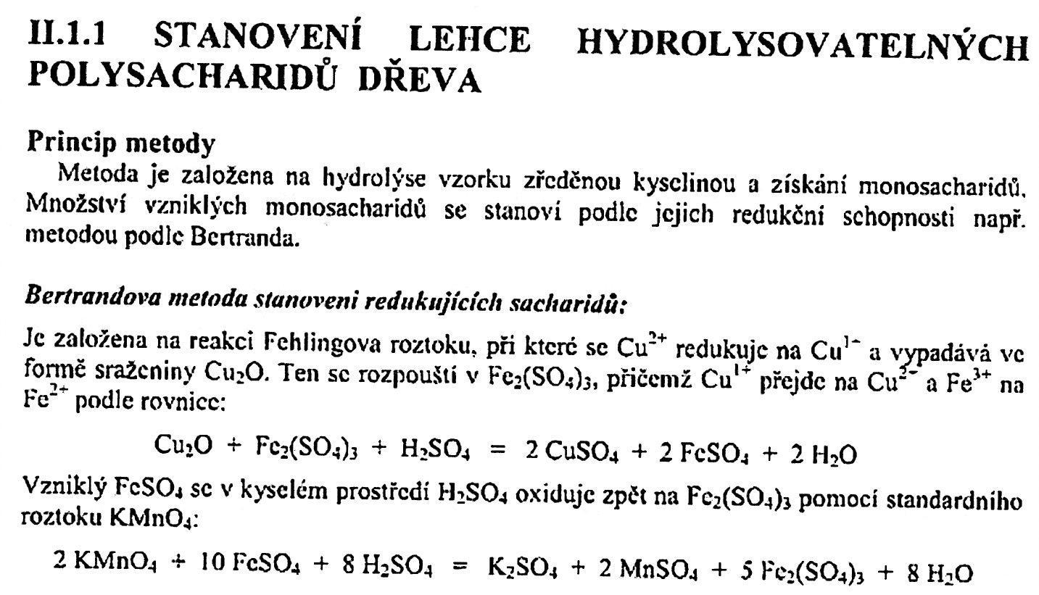
Lehká hydrolyzovatelnost je dána PODMÍNKAMI HYDROLÝZY:
Koncentrace kyseliny (2 % HCl)
Doba hydrolýzy (90 minut)

Slide 29
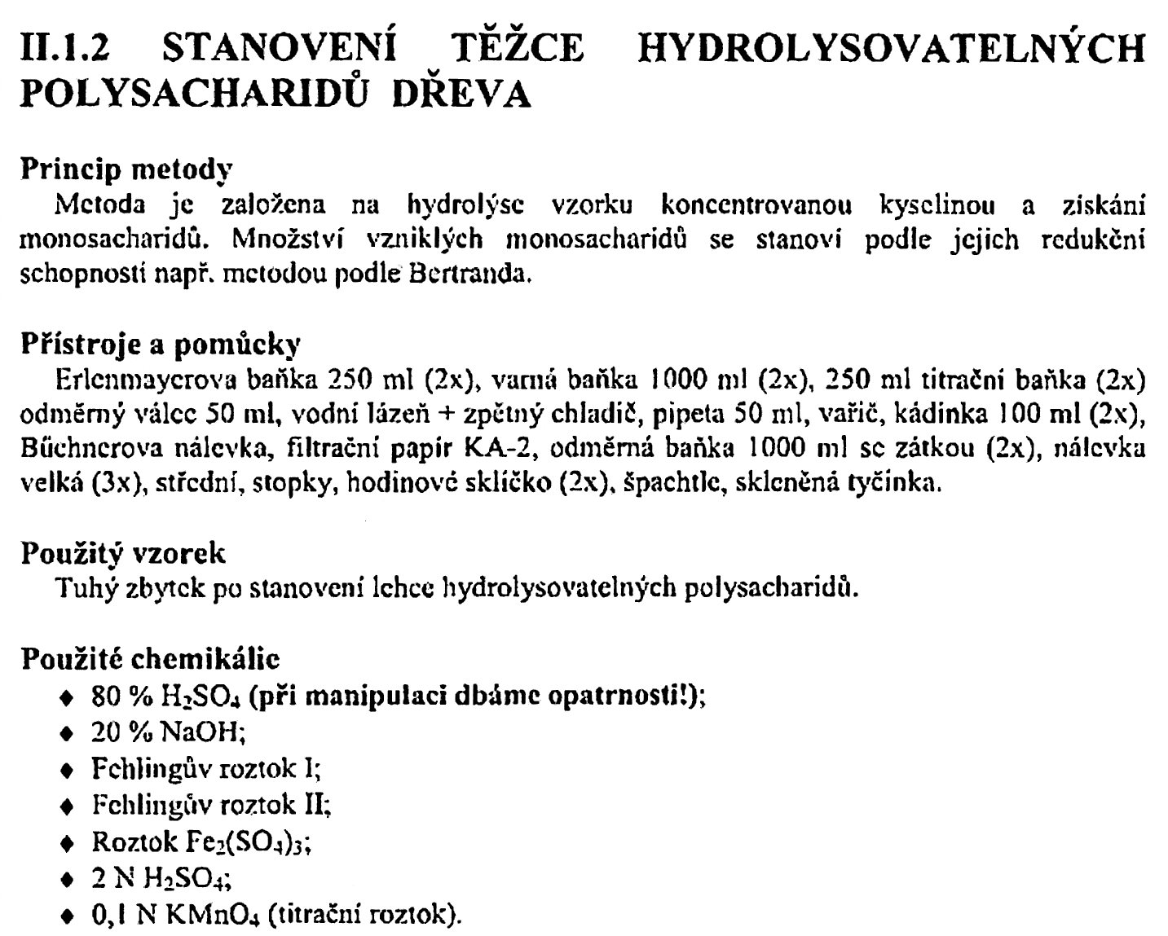

Slide 30
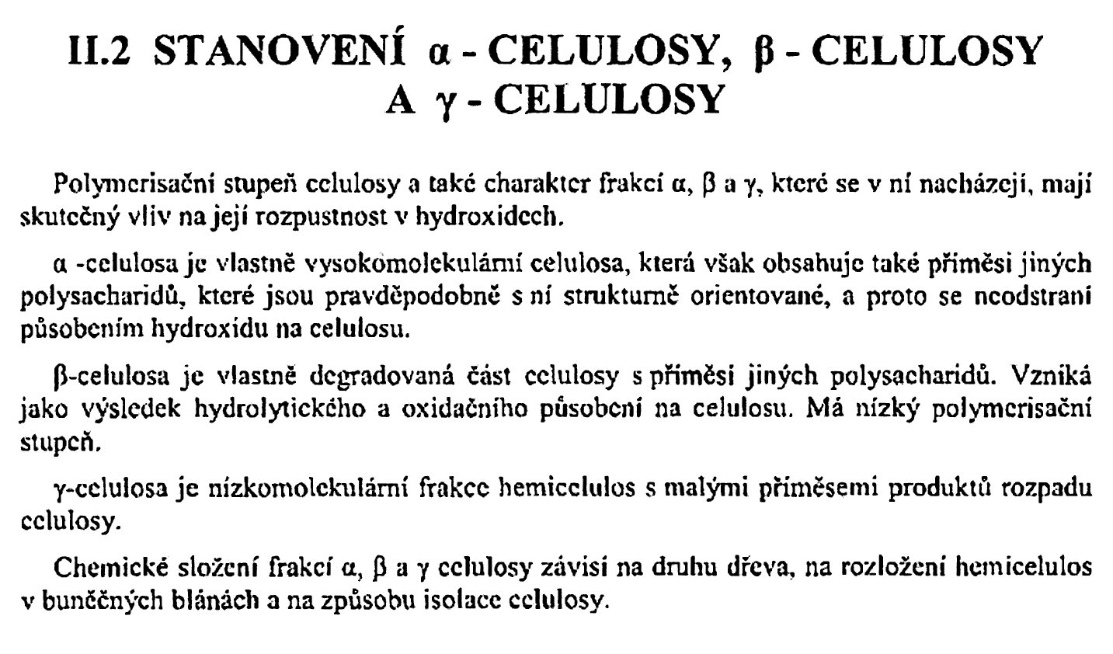

Slide 31
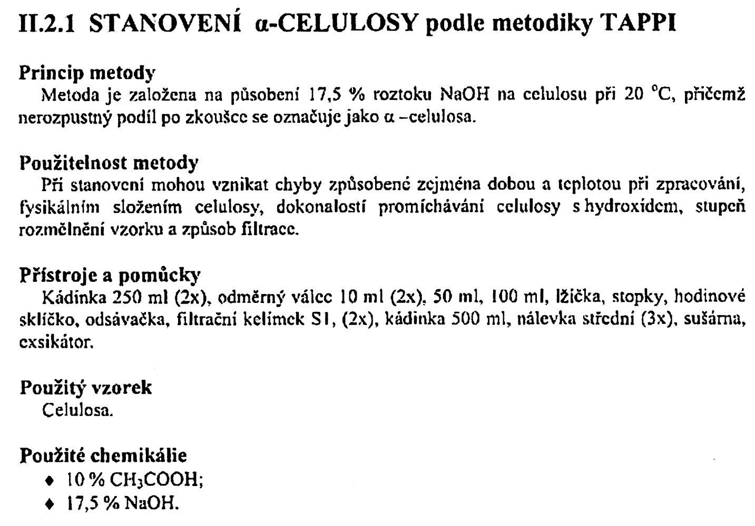

Slide 32
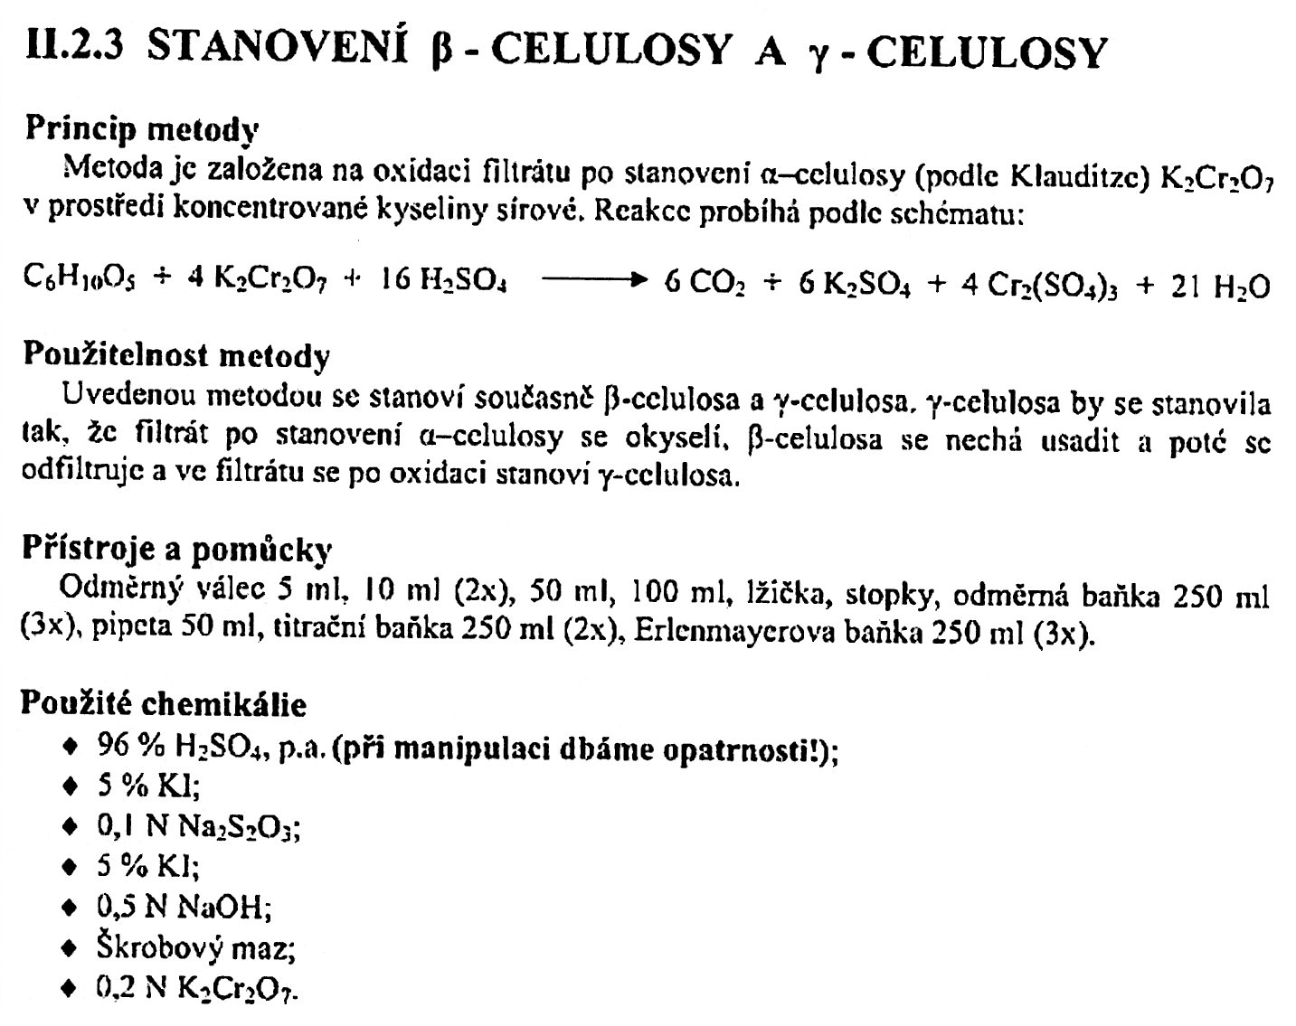

Slide 33
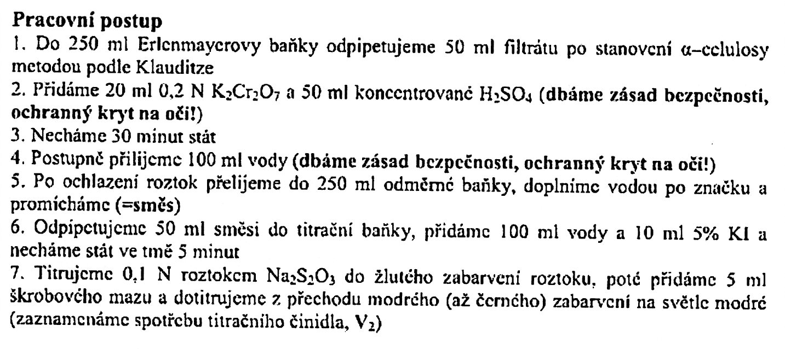

Slide 34
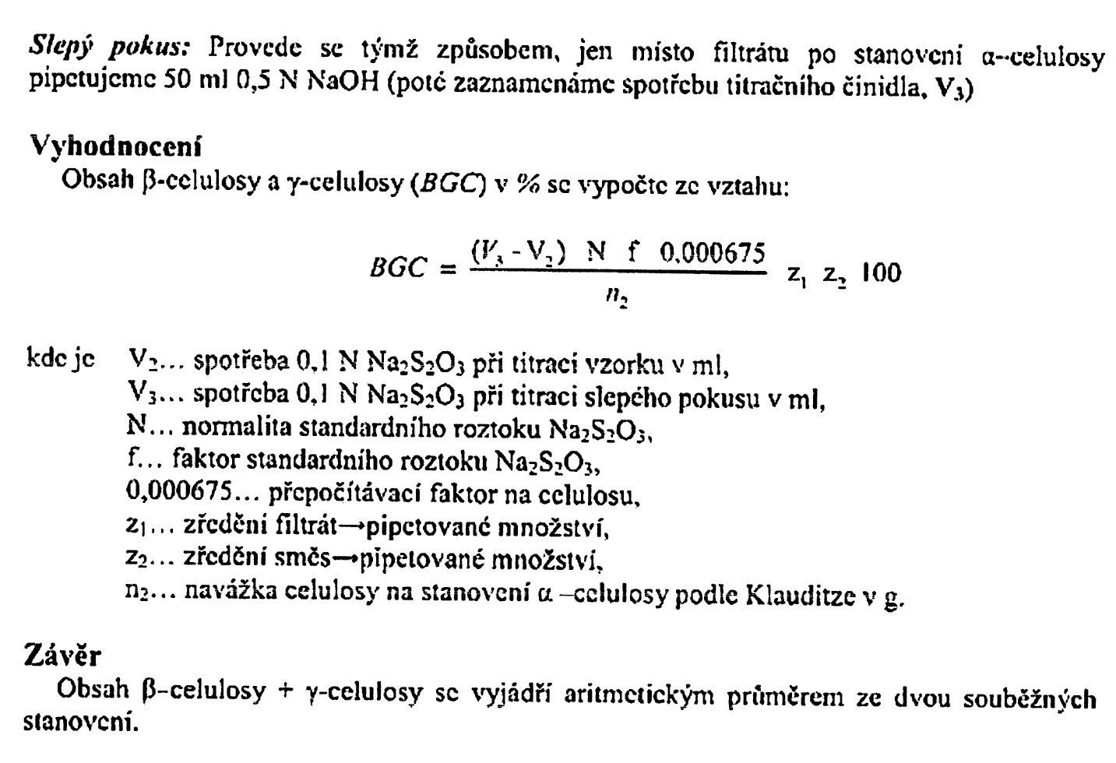

Slide 35
Perspektivy stanovení přírodních polymerů
OBECNĚ
Nástup automatických analyzátorů („vložím vzorek a čekám na čísla na počítači“) bude dále pokračovat
Vzestup fotometrických metod, např. na stanovení bílkovin
Použití enzymatických reakcí
Hnací silou je KLINICKÁ BIOCHEMIE
  Minimální či žádné instrumentální vybavení,
  Minimální požadavky na SPECIÁLNÍ kvalifikaci (sestra u praktického lékaře)
  Minimální či žádné požadavky na přípravu vzorku
  Jednoduché vyhodnocení, např. podle barevné stupnice

Slide 36
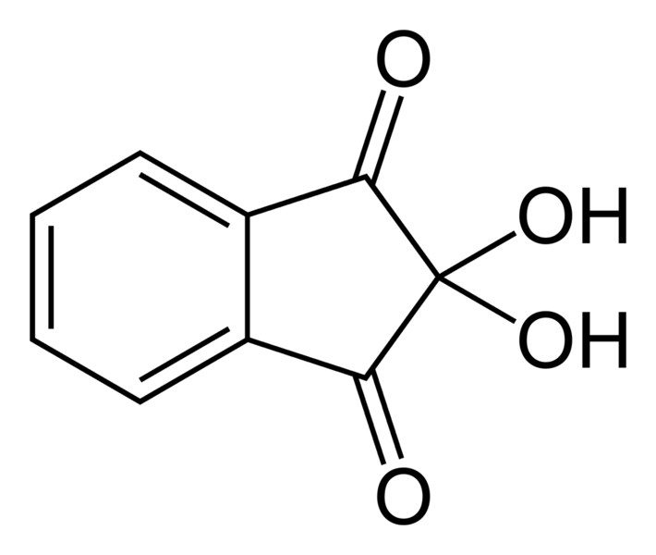

Fotometrické metody stanovení bílkovin
Kyselá hydrolýza > barevná reakce s ninhydrinem

Slide 37
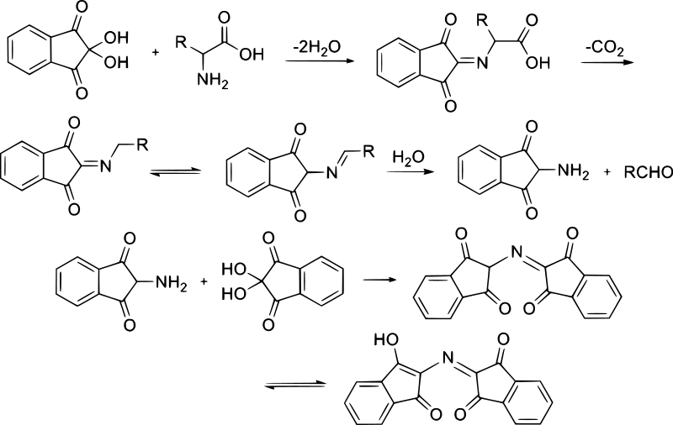
Fotometrické metody stanovení bílkovin
Kyselá hydrolýza > barevná reakce s ninhydrinem

Slide 38
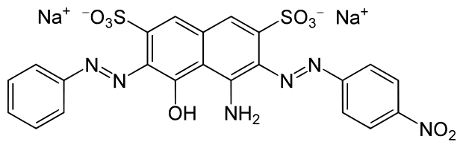
Fotometrické metody stanovení bílkovin
Kyselá hydrolýza > barevná reakce s amidočerní B10

